Slide 1
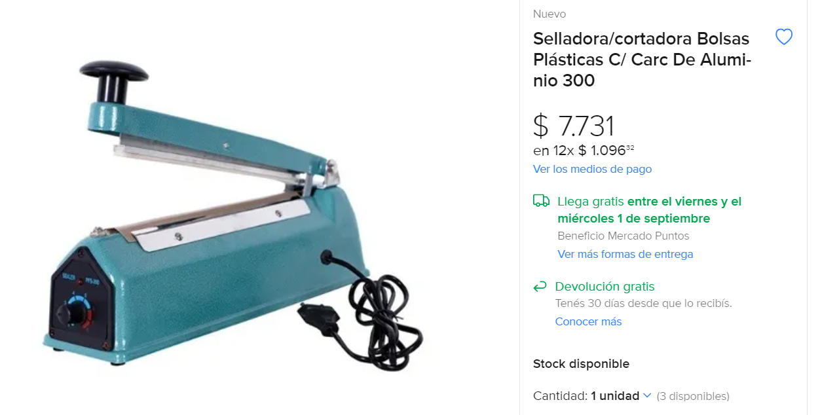

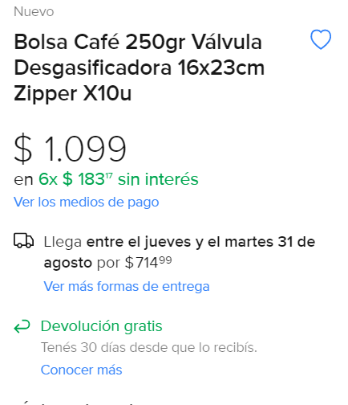

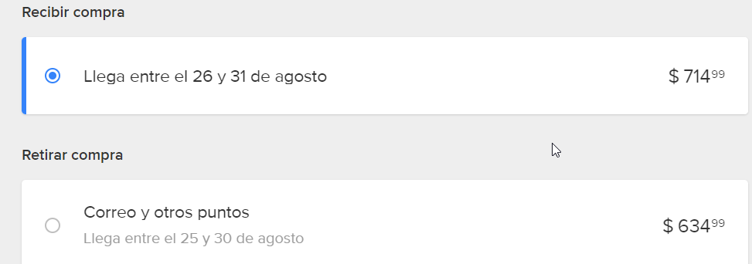

Hice la consulta por mail, a Causa Tostadores, por mas grande el envío
Envío Gratis !!!!!!!!!
1099+635=1734
173,4 $ c/u
15 x 15 …. $1750!!!!

